Slide 1
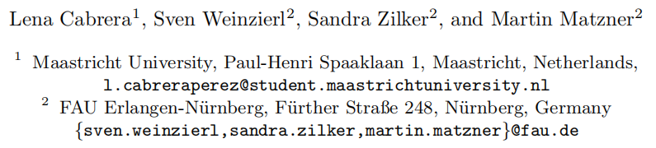
Text-Aware Predictive Process Monitoring with
Contextualized Word Embeddings
汇报人：聂雅梅
2023.08.01

Slide 2
01
介绍
02
背景
目录
03
使用BERT的文本感知过程预测
04
实验
05
总结

Slide 3
01
介绍

Slide 4
介绍
预测流程监控（PPM）
利用业务流程的事件日志来构建预测模型，以预测正在运行的业务流程的不同属性。
及时预期未来所需的业务流程的增量或根本性变化至关重要。预测过程监控（PPM）使流程能够在快速变化的环境中主动行动并采取纠正措施。
流程上下文可以为预测模型添加有价值的信息，最近的PPM技术通常将其合并来改进过程预测。
现有的少数具有文本感知能力的PPM方法在捕获语义信息方面受到了限制，因为同一个词在不同的上下文中出现的不同含义，被忽略了。
现有的PPM技术通常通过考虑关于进程正在运行的上下文的附加记录信息来扩展事件数据的控制流信息，纯粹控制流的方法在提供准确预测方面是有限的，当前的PPM技术通常利用上下文信息来改进过程预测。

Slide 5
介绍
现有的少数具有文本感知的PPM解决方案将文本转换为向量表示，可以使用传统的向量化方法（如，BoW或Doc2Vec ）进行处理。这些方法在捕获语义信息作为多义词方面受到限制，这些词根据句子发生的语境有不同的含义，总是用相同的向量表示。因此，一个词的上下文意义就被忽略了。
自然语言处理（NLP）研究通过在大型语料库上预先训练的语境化单词嵌入来解决了歧义词的问题。上下文单词嵌入在生成一个单词的向量表示时考虑了包含一个句子的所有单词。
目前还没有尝试在PPM中利用上下文词表示。
本文研究贡献
提出了一种文本感知的PPM技术，使用上下文单词嵌入来预测下一个活动和运行进程实例的下一个活动和下一个时间戳。
该技术提高了两种预测任务的预测性能。
在一个真实世界的事件日志上评估我们的方法。

Slide 6
02
背景

Slide 7
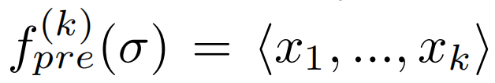

背景
随着深度学习的快速发展和成功的应用，许多神经网络模型被设计用于剩余时间预测。考虑到业务流程中的事件与自然语言处理中的单词相似，我们已经探索了递归神经网络等复杂的网络结构。特别是，具有LSTM结构的rnn已被许多研究所采用。对基本的LSTM模型进行了扩展，进一步提高了预测性能。此外，对抗性学习技术也被用于提高预测性能。
Definition 1 (Event, Case, Event Log)
Event：e = (c, a, ts, d₁,. . . , d_{n})
Case :
σ = ⟨e₁, ..., e_{|σ|} ⟩,∀i, j ∈ {1, ..., |σ|} e_{i}.c = e_{j} .c with i > j
⟨x₁, ..., x_{|σ|} ⟩
event log L： { σ₁, ..., σ_{|L|} }
Definition 2 (Prefix, Label)
Prefix： , 0 < k < |σ|
Label: 标签是对长度为k的案例的前缀的注释（即下一个活动或下一个时间戳）。
Notes:
d_{n}是分配给事件e的第n个上下文特性

Slide 8
背景
随着深度学习的快速发展和成功的应用，许多神经网络模型被设计用于剩余时间预测。考虑到业务流程中的事件与自然语言处理中的单词相似，我们已经探索了递归神经网络等复杂的网络结构。特别是，具有LSTM结构的rnn已被许多研究所采用。对基本的LSTM模型进行了扩展，进一步提高了预测性能。此外，对抗性学习技术也被用于提高预测性能。
上下文单词嵌入
将单词和文档表示为计算模型可操作的数学实体是NLP 中的一个基本挑战。
目前领先的方法将离散单词表示为连续实值空间中的固定长度向量。通常，这些方法依赖于语言建模，其中一个语言模型（LM）是一个单词序列上的概率分布，可以用来预测下一个单词。但它们只考虑每个单词的单一全局表示，忽略了不同的上下文。
上下文单词嵌入超越了固定的单词嵌入，因为每个单词或标记（即一个子单词）都与一个表示相关联。从深度双向循环神经网络（RNN）的内部状态中学习，考虑前后单词。
最近的方法集中在Transformer上，使用多头自注意而不是循环层，以识别赋予序列中每个元素意义的上下文。基于Transformer的最有影响力的模型之一是BERT。

Slide 9
背景
随着深度学习的快速发展和成功的应用，许多神经网络模型被设计用于剩余时间预测。考虑到业务流程中的事件与自然语言处理中的单词相似，我们已经探索了递归神经网络等复杂的网络结构。特别是，具有LSTM结构的rnn已被许多研究所采用。对基本的LSTM模型进行了扩展，进一步提高了预测性能。此外，对抗性学习技术也被用于提高预测性能。
BERT的预训练包括两个无监督的任务：掩蔽语言建模（MLM）和下一个句子预测（NSP）。
对于BERT微调，模型首先使用预先训练好的参数进行初始化，这些参数使用来自另一个监督学习任务的标记数据进行微调。
微调并不是使用BERT的唯一方法。与其他模型类似，可以使用预先训练过的BERT模型来创建上下文单词嵌入，并将这些嵌入去分离现有的模型。Devlin等人表明，这一过程的结果紧跟微调BERT。

Slide 10
03
使用BERT的文本感知过程预测

Slide 11
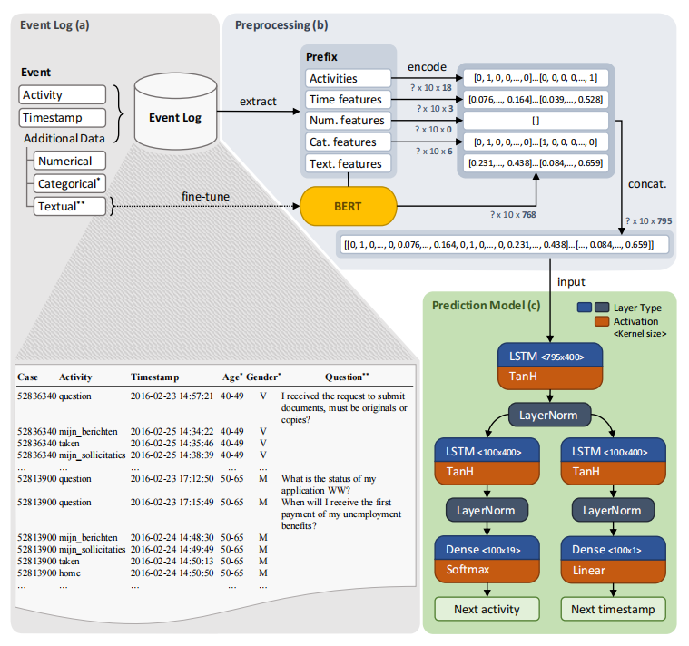
使用BERT的文本感知过程预测
每个事件都有一组不同的属性，其中必须出现三个属性，即活动名称、时间戳和大小写id。
提出的技术：
利用BERT为文本丰富的事件日志创建上下
文单词嵌入
TAPPBERT：
text-aware process prediction with BERT
实验中使用的原始事件日志摘录
将事件日志转换为表示神经网络的
预测模型的特征输入的预处理
显示了它的结构

Slide 12
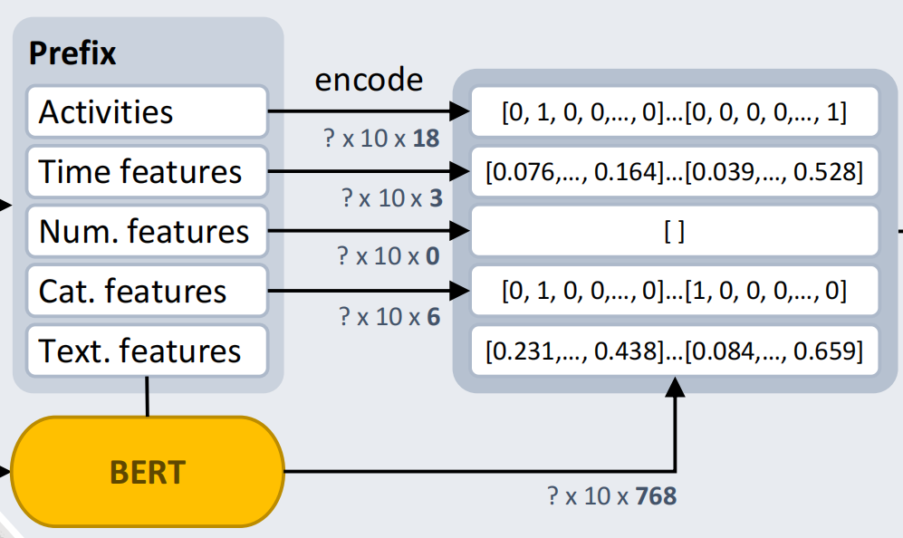


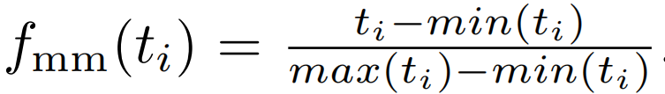
预处理
每个事件都有一组不同的属性，其中必须出现三个属性，即活动名称、时间戳和大小写id。
TAPPBERT 的预测模型处理了从事件日志中表示前缀的向量序列。
每个输入都是一个三维（3D）前缀张量I，形状为P×E×F。
给定一个事件 e = (c, a, ts, d₁,. . . , d_{n}) ，它的活动a用独热编码向量表示。事件的时间戳ts用于计算捕获前缀内的时间相关相关性的时间特征。将每个时间戳转换为三个最小-最大归一化的时间特征。
对于每个事件，得到一个时间特征向量，t1是自前一个事件发生后所经过的时间，t2是一天内的时间（从午夜开始），t3是一周内的时间（从周一开始）。

Slide 13
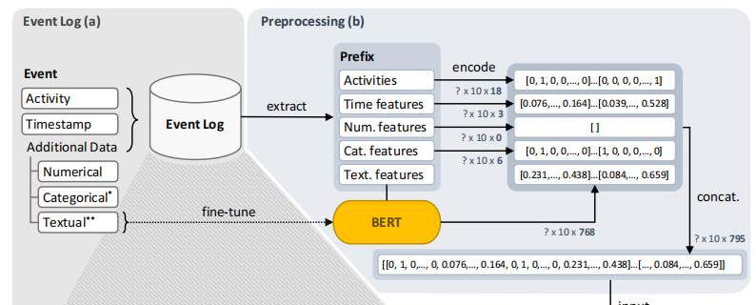
预处理
每个事件都有一组不同的属性，其中必须出现三个属性，即活动名称、时间戳和大小写id。
关于上下文，e的每个特征di都被编码成一个向量，使用不同的编码技术来编码数字、分类和文本特征。
TAPPBERT的核心是语言模型BERT，它为文本事件特征生成上下文单词嵌入。在准备使用BERT编写文本编码时，使用一些标准化步骤对其进行预处理，然后将预处理后的文本提供给BERT。

Slide 14
预处理
每个事件都有一组不同的属性，其中必须出现三个属性，即活动名称、时间戳和大小写id。
本文测试了不同版本的BERT，并在实验评估中比较了它们的预测性能。
Pre-trained BERT
使用了预先训练过的BERT基础模型。该模型由12个Transformer encoder层组成，带有12个自注意头，隐藏大小为768。
该模型是在图书语料库（800M个单词）和英语维基百科（2500M个单词）上进行训练的。
为了能够用BERT生成单词嵌入，我们在文本的开始和结束处添加了特殊的标记，即一个是[CLS]标记来进行分类，另一个是[SEP]标记来分离句子。
在训练前，该模型使用这些特殊的令牌来学习MLM和NSP。[CLS]令牌发挥了重要的作用，因为“与该令牌对应的最终隐藏状态被用作分类任务的聚合序列表示”。TAPPBERT 使用模型最后一层的[CLS]标记表示作为文本事件特征的上下文化表示。

Slide 15
预处理
每个事件都有一组不同的属性，其中必须出现三个属性，即活动名称、时间戳和大小写id。
Pre-trained and fine-tuned BERT
使用基于BERT进行序列分类。
该模型是上述的BERT基础模型，在合并输出之上有一个额外的线性层，以执行序列分类（例如，下一个活动预测）或回归（例如，下一个时间戳预测）。
在下一个活动（BERT+Act）和下一个时间戳（BERT+Time）预测任务上对这个预先训练过的BERT基础模型进行了微调。此外，还实验了连接从这两个微调过的BERT模型（BERT+Act+Time）中生成的单词嵌入。
关于对模型的超参数的调整，本文作者首先提出了BERT，并指出BERT的最优超参数值是特定于任务的。然而，他们指出，批处理大小、学习速率和时代数的一系列可能值在各种任务中工作得很好。根据它们对超参数的推荐范围，执行了网格搜索，以确定用于微调的最佳超参数，包括2、4、8和16个微调时期，学习速率为2e-5和5e-5，批处理大小为32。

Slide 16
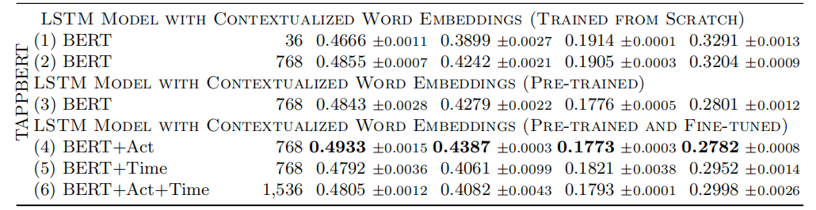
预处理
每个事件都有一组不同的属性，其中必须出现三个属性，即活动名称、时间戳和大小写id。
BERT trained “from scratch”
使用实验中使用的客户旅程事件日志中的问题特征的文本。当“从头开始”训练BERT时，BERT通过随机初始化立即对我们的数据集进行训练。矢量的大小也可以发生变化。在实验中，测试了36和768的载体大小。

Slide 17
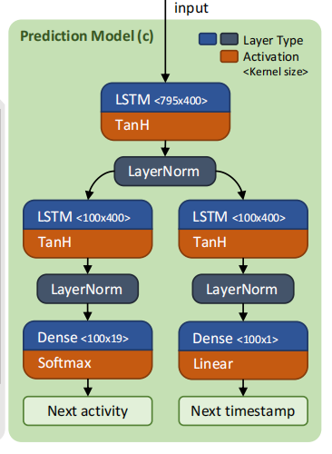
预测模型体系结构
每个事件都有一组不同的属性，其中必须出现三个属性，即活动名称、时间戳和大小写id。
TAPPBERT 中使用的预测模型的结构来源于Tax等人提出的多任务LSTM神经网络，该网络同时预测下一个活动和下一个时间戳。
它由一个输入层和一个共享的LSTM层组成，然后是一个专门的LSTM层和一个完全连接的输出层组成，每个目标分别对应一个。
在每一LSTM层之后应用层归一化来稳定学习过程，并在训练中应用dropout以避免过拟合。预测模型接收到预处理后的前缀 I 作为输入，以学习预测下一个活动和每个前缀后的下一个时间戳。

Slide 18
04
实验

Slide 19
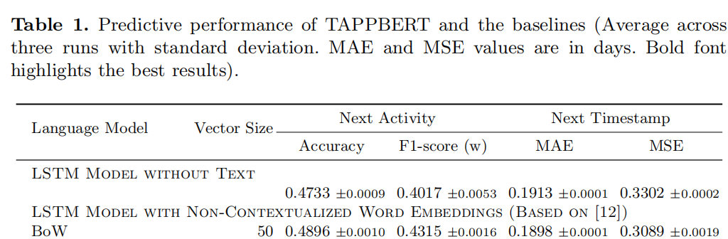
评估
每个事件都有一组不同的属性，其中必须出现三个属性，即活动名称、时间戳和大小写id。
数据集
TAPPBERT 和基线的性能评估在一个公开的数据集。该数据集描述了由荷兰社会事务和就业部委托设立的雇员保险机构的客户旅程。
实验设置
基于对案例的分类，将事件日志分为训练（64%）、验证（16%）和测试（20%）案例集，然后将它们转换为前缀。
为了报告模型的预测性能的可靠估计，重复了验证程序三次，并计算了三组结果中每个度量的平均值（MAE）和标准偏差（MSE）。

Slide 20
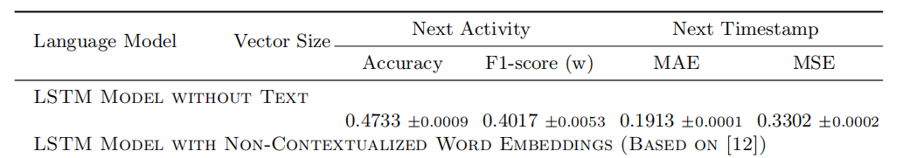
评估
每个事件都有一组不同的属性，其中必须出现三个属性，即活动名称、时间戳和大小写id。
报告了四种不同的评估指标，每种类型的预测目标都有两种，在三次运行中平均。
下一个活动预测是一个分类任务，本文报告了准确性，它测量了正确分类的比例与预测总数的关系。进一步，报告了加权f1分数，精度和召回率的加权调和平均值。
下一个时间戳预测是一个回归任务。报告了平均绝对误差（MAE），因为它是PPM中常用的评估回归模型性能的度量标准。然而，MAE不会惩罚在客户旅程事件日志中出现的两个事件之间的大规模时间间隔，甚至不会惩罚均方误差（MSE）。因此，也报告了MSE来评估回归任务的性能。

Slide 21
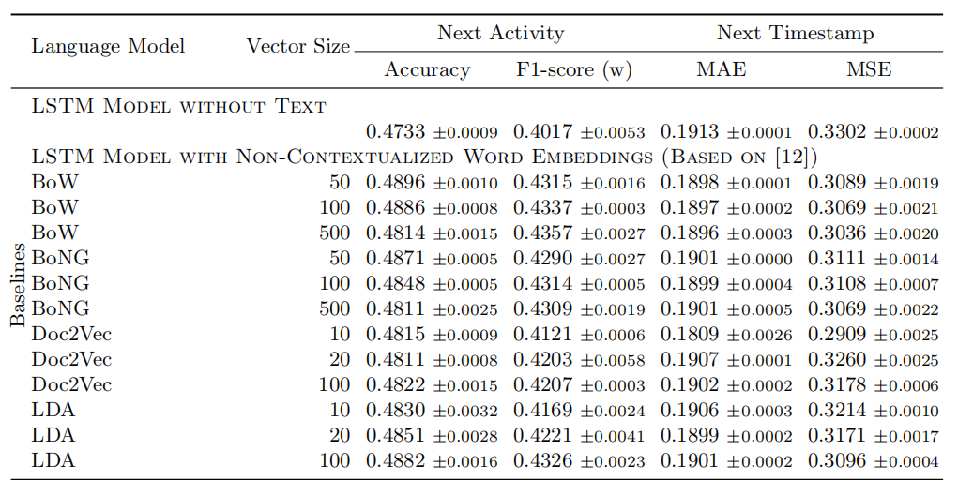
评估
每个事件都有一组不同的属性，其中必须出现三个属性，即活动名称、时间戳和大小写id。
将本文的技术与一组在预测性能方面的基线进行了比较。所有基线都共享相同的模型体系结构。
它们在考虑文本的能力和将文本事件日志特征编码为向量的方法方面存在不同。
第一个基线不使用任何文本特性，因此不能够感知文本。
关于文本感知基线，使用Pegoraro等人提出的四种不同的文本编码方法来评估技术。这些方法分别包括三种不同矢量大小的BoW、bag of n-gram(BoNG)、Doc2Vec和LDA。

Slide 22
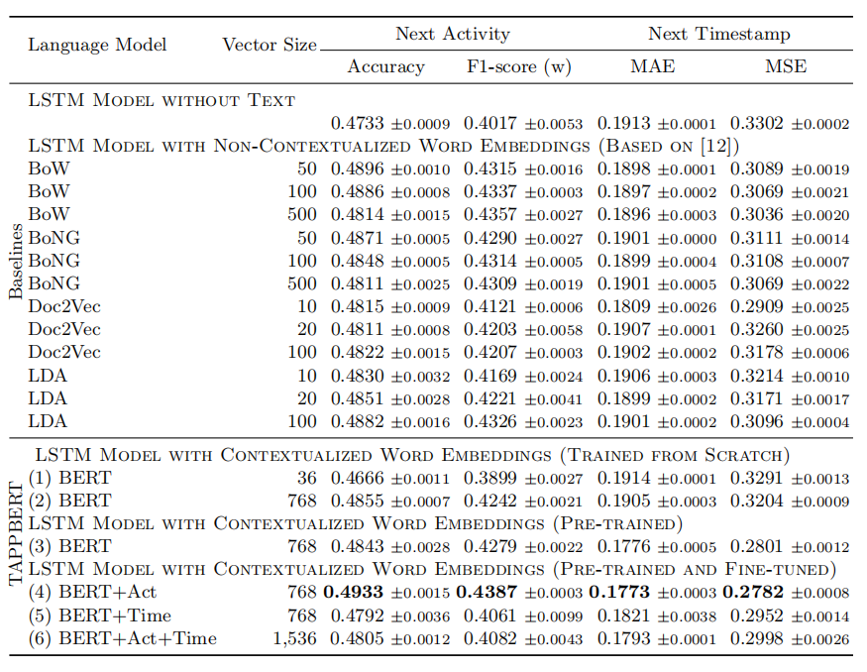
结果
每个事件都有一组不同的属性，其中必须出现三个属性，即活动名称、时间戳和大小写id。

Slide 23
05
总结

Slide 24
结论
每个事件都有一组不同的属性，其中必须出现三个属性，即活动名称、时间戳和大小写id。
实验评估中得出了三个发现
结果表明，本文的技术在预测性能方面可以优于所有使用的基线。这表明BERT从给定的文本中捕获了比使用的基线更多的语义信息。
如果对BERT进行微调，以预测下一个过程活动，本文的技术将获得最好的结果。从头开始训练BERT会导致大大降低过程预测性能。这表明，通过应用迁移学习，可以利用事件日志外的有价值的信息来提高过程预测性能。
研究结果表明，所选择的目标，对过程预测模型的性能有很大的影响。当将BERT向下一个活动进行微调，而不是对下一个时间戳或两个目标微调时，可以获得一个性能更好的过程预测模型。对下一个活动的微调会导致更好的预测结果，因为活动决定了流程控制流程，即流程步骤的顺序。相反，时间戳只提供有关进程步骤的与时间相关的附加信息。

Slide 25
结论
每个事件都有一组不同的属性，其中必须出现三个属性，即活动名称、时间戳和大小写id。
两个局限性
在处理文本感知PPM的实验集中使用了一个事件日志。这个实验设计决策归因于只有很少的文本丰富事件日志。在数据方面，文章作者认为，当使用包含更多文本量的事件日志时，上下文化的单词嵌入的影响将变得更加明显。通常，更大的文本语料库承诺了更多的对预测未来过程属性有价值的信息内容。
如果使用贝叶斯搜索进行更详尽的超参数搜索，特别是关于比特微调的超参数，可以确定TAPPBERT的预测性能可以进一步提高。
未来研究
评估其他包含更大的文本语料库的文本事件日志，以更好地理解在BERT微调过程中使用的文本量对过程预测结果的影响。
研究通过BERT生成的单词嵌入对其他为PPM设计的DNN架构的预测性能的影响。
其他创建上下文化单词嵌入的方法可以成为PPM未来研究的主题。
https://github.com/fau-is/tappbert

Slide 26
谢谢
THANK YOU
汇报人： 聂雅梅 时间：2023.08.01

